Slide 2
סיפור אהבה בתמונות

Slide 3
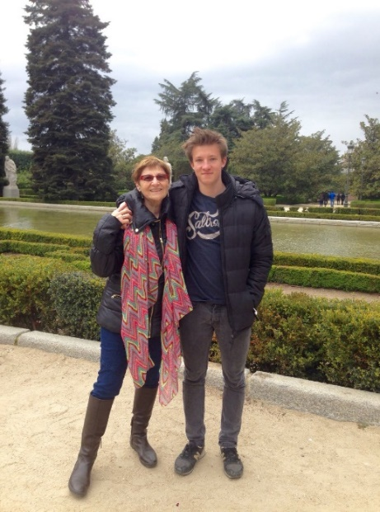
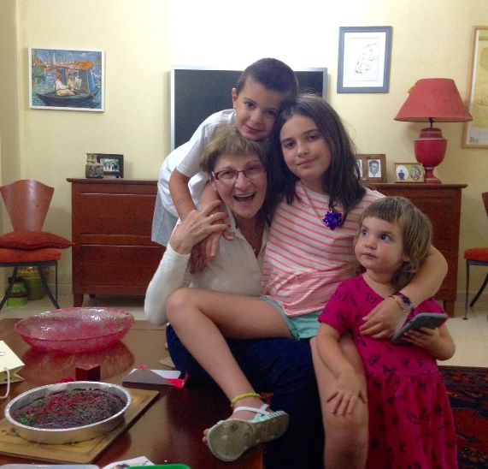
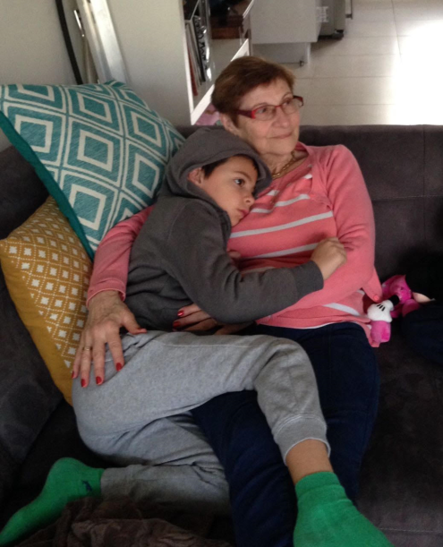
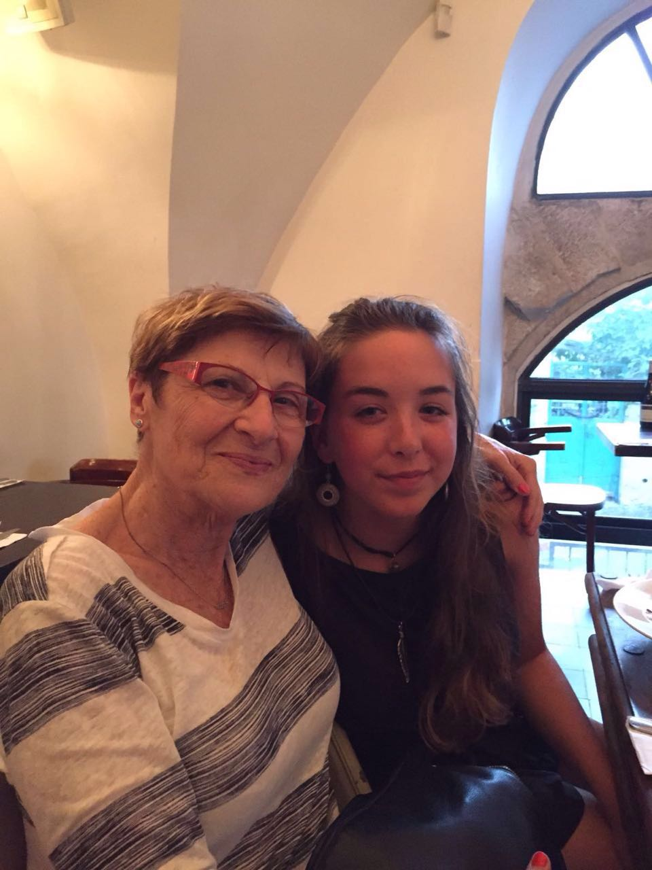
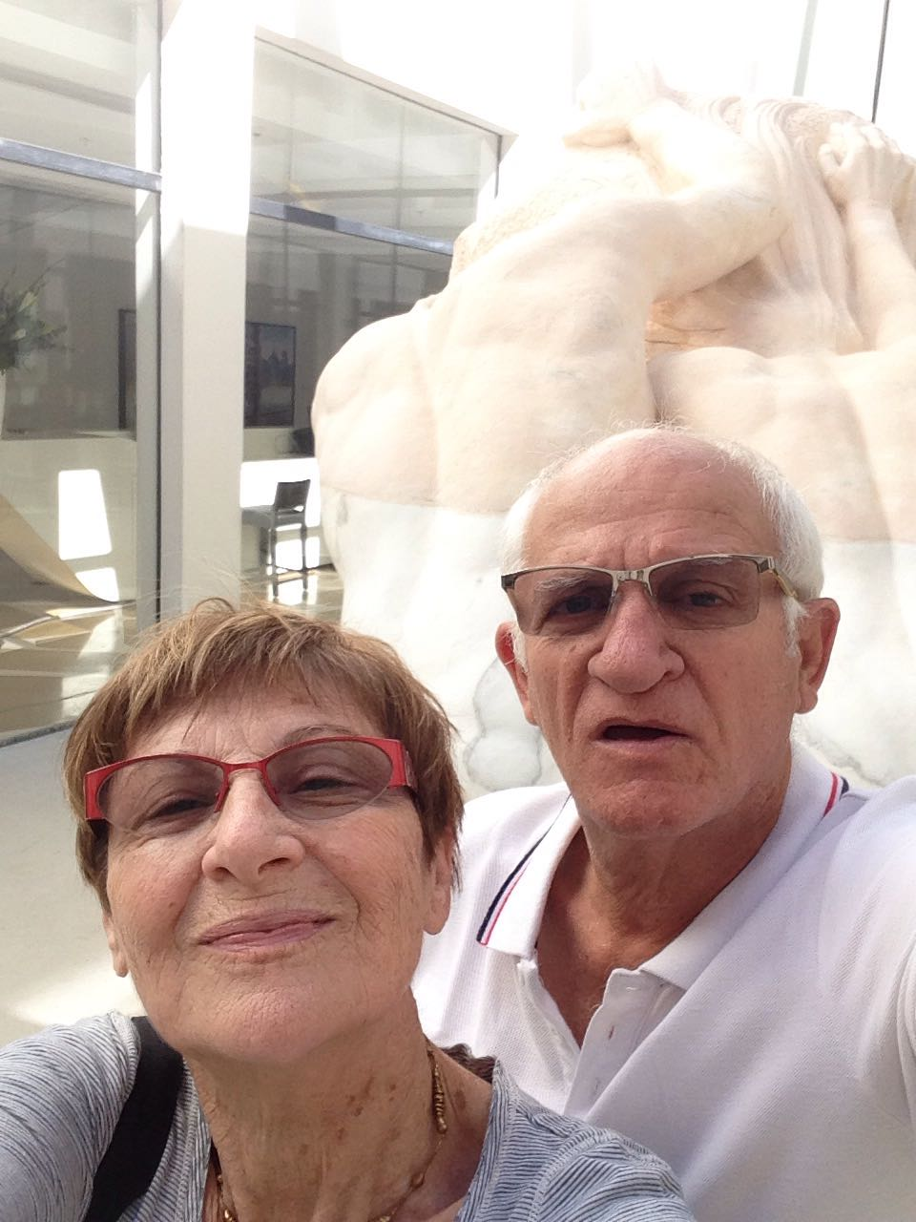
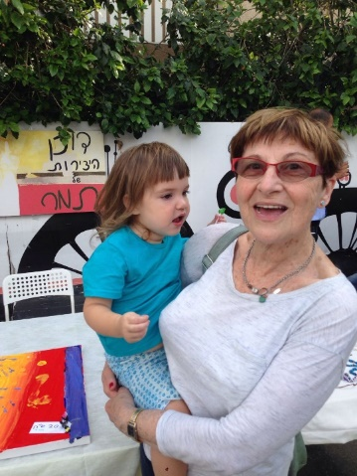
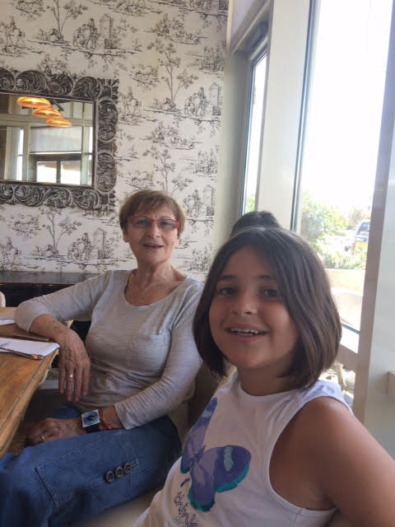
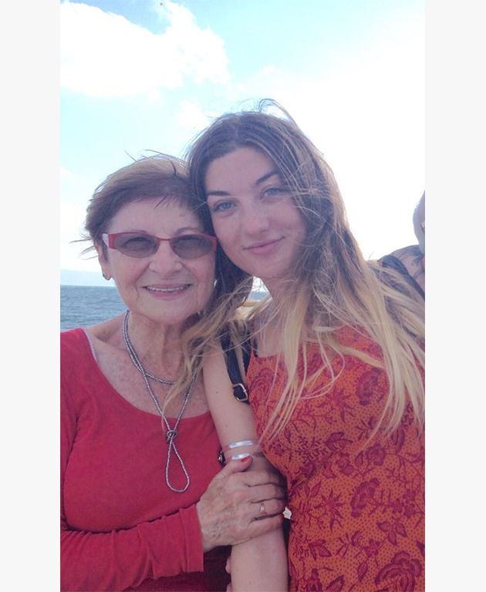
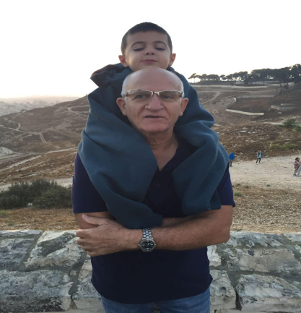
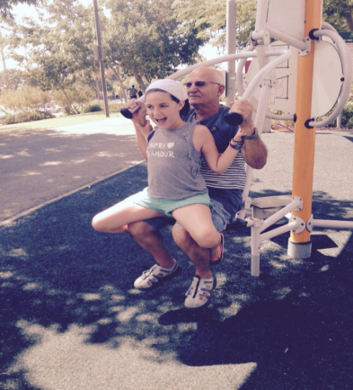
סבים ונכדים

Slide 4
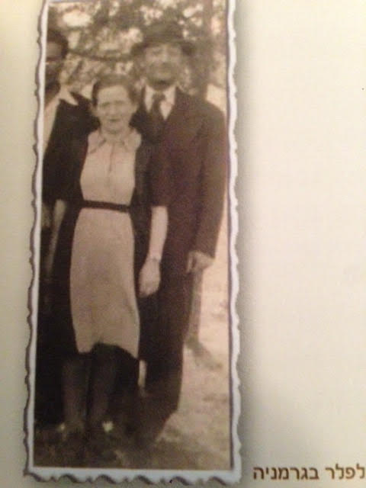
הורים עדה אלי ודרך הגעתם ארצה

Slide 5
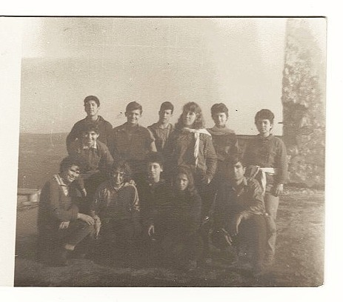
עדה ואלי במסע בתנועה

Slide 6
האחיות כהן

Slide 7
החברה והטירון

Slide 8
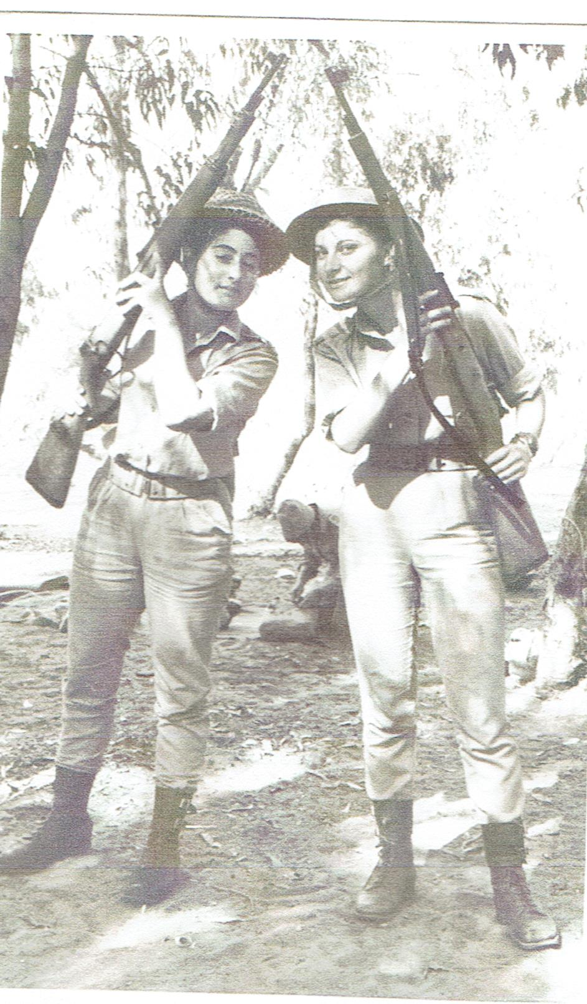
בטירונות
עדה

Slide 9
בטירונות בין האימונים
עדה

Slide 10
עדה מקבלת דרגת קצונה

Slide 11
סגן אלי

Slide 12
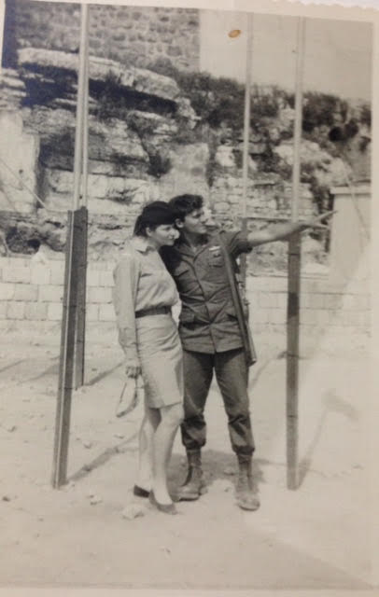
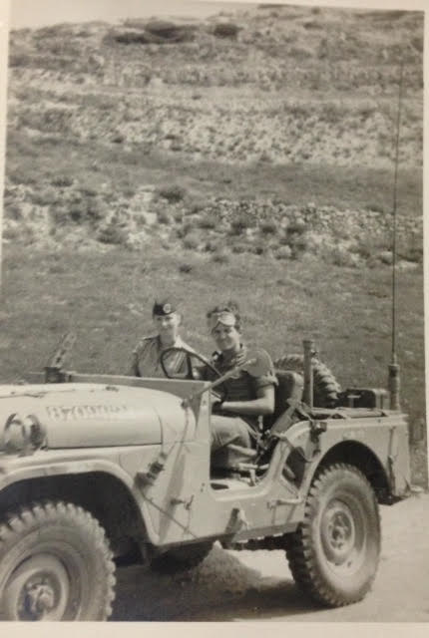
בירושלים לאחר מלחמת ששת הימים

Slide 13
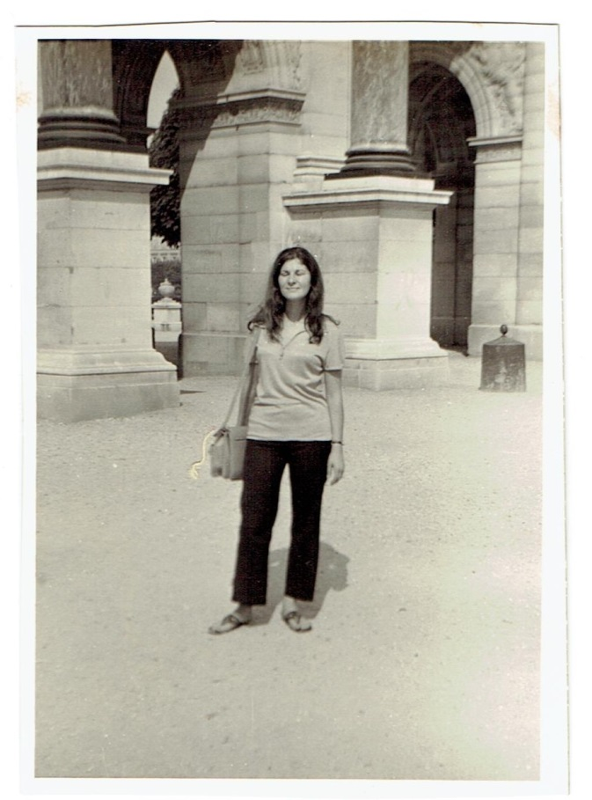
פריז 1969

Slide 14
בקיימברידג', בין השיעורים

Slide 15
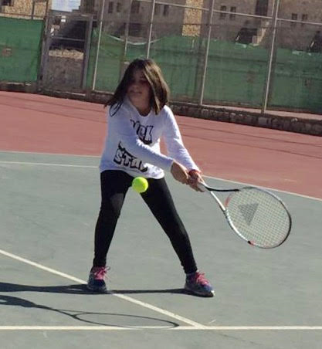
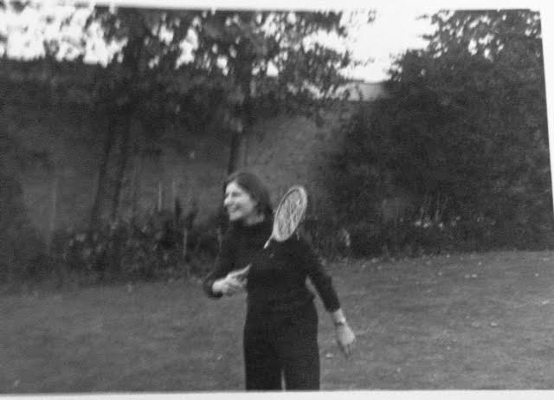
עדה ותמר במשחק טניס

Slide 16
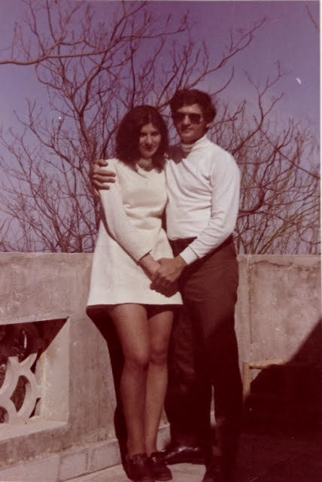
חברים, בגבעת נשר

Slide 17
בדרך לקיבוץ העוגן

Slide 18
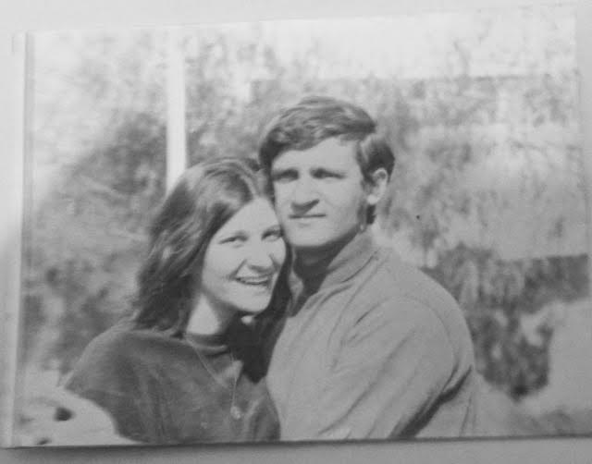
עדה ואלי חולמים

Slide 19
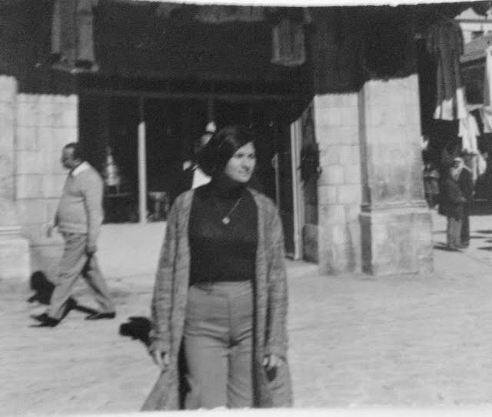
ברחובות ירושלים

Slide 20
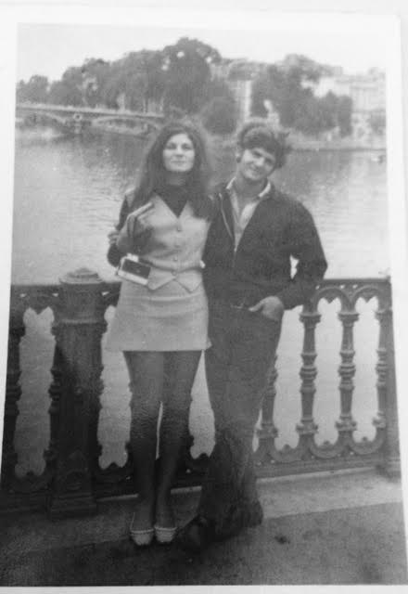
חברים בפריז

Slide 21
מחליק ....על הקרח!

Slide 22
על דיונה בסיני

Slide 23
אלי ואגם גנבה

Slide 24
עדה ואלי מאוהבים

Slide 25
ההזמנה לחתונה
עדה ואלי מכים שורשים

Slide 26
איש ואישתו

Slide 27
הכלה שלי

Slide 28
עדה ,אלי ,סער ועמר
על מדרגות הבית בגבעת נשר

Slide 29
בבריסל 1973

Slide 30
באוניברסיטה בירושלים

Slide 31
ירח דבש בעינות צוקים (עין פאשחה)

Slide 33
עדה ואלי עם אמו ואחיו

Slide 34
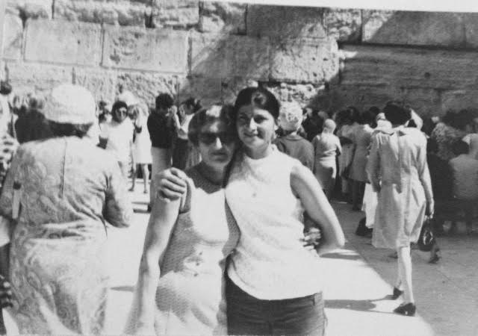
עדה והאם קלרה בכותל המערבי

Slide 35
"תקופת" המקטרת

Slide 36
עמר במשרד של אבא

Slide 37
במפלי הריין

Slide 38
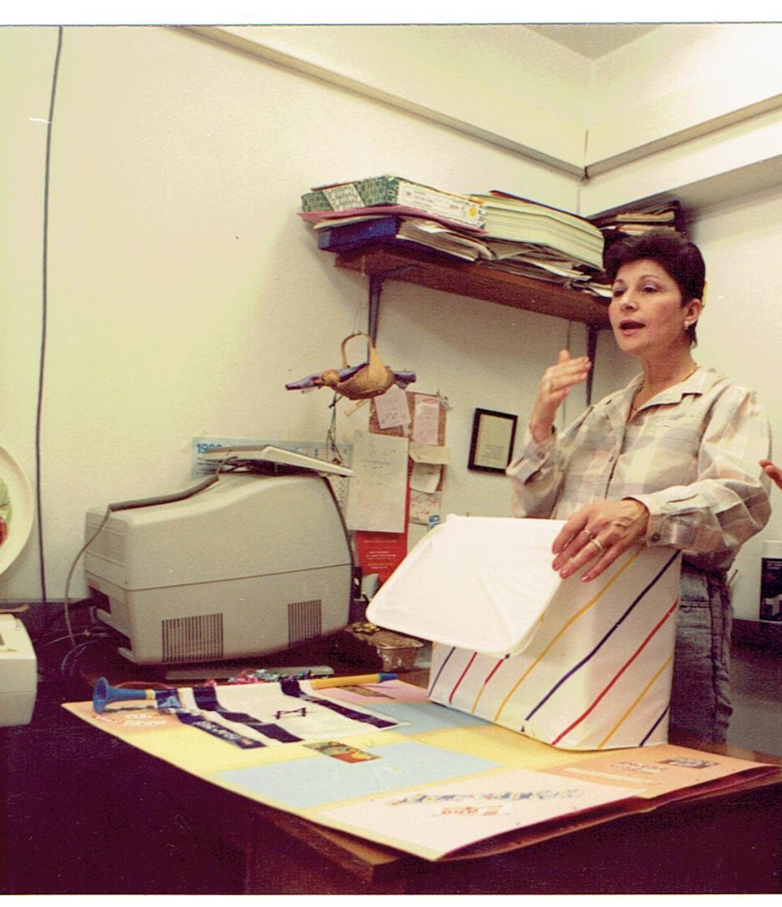
עדה במשרדה

Slide 39
באנטוורפן 1999

Slide 40
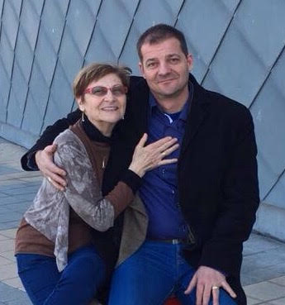
עם סער בתל אביב

Slide 41
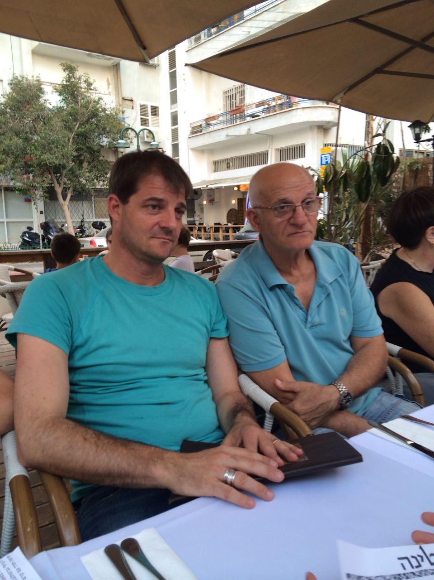
עם סער

Slide 42
בנדודים בין הנכדים

Slide 43
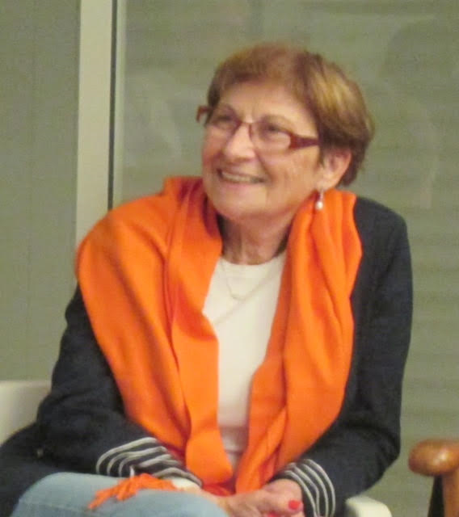

Slide 44
